Slide 1
Natuurkunde Overal
Havo 5: Stoffen en Materialen

Slide 2
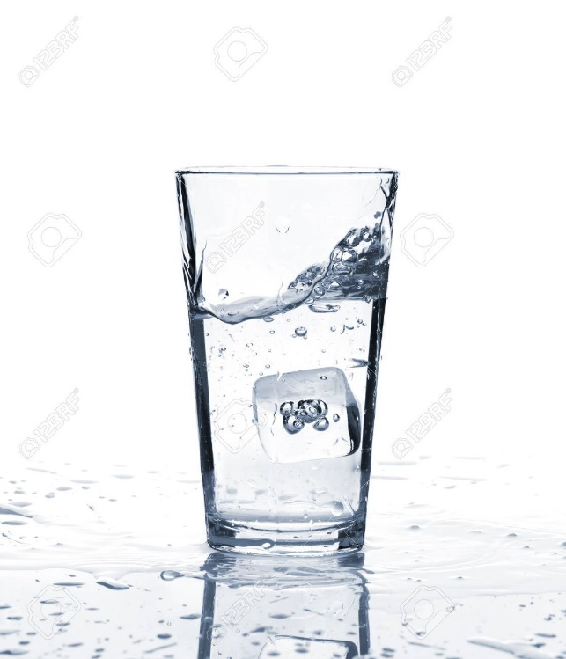
7.1 Fasen en dichtheid
Na deze paragraaf kun je:
onderscheid maken tussen atomen, moleculen en verschillende stoffen
het molecuulmodel hanteren om de fasen van een stof te beschrijven
de faseovergangen benoemen en herkennen
berekeningen maken met dichtheid
de globale samenhang tussen dichtheid en atoommassa beschrijven en toelichten

Slide 3
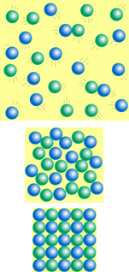
Molecuulmodel
Alle moleculen van een zuivere stof zijn even groot
Tussen moleculen zit lege ruimte
Moleculen trekken elkaar aan (potentiele energie)
uit elkaar trekken kost energie
adhesie en cohesie
Moleculen bewegen (kinetische energie)
hogere temperatuur → hogere snelheid

Slide 4
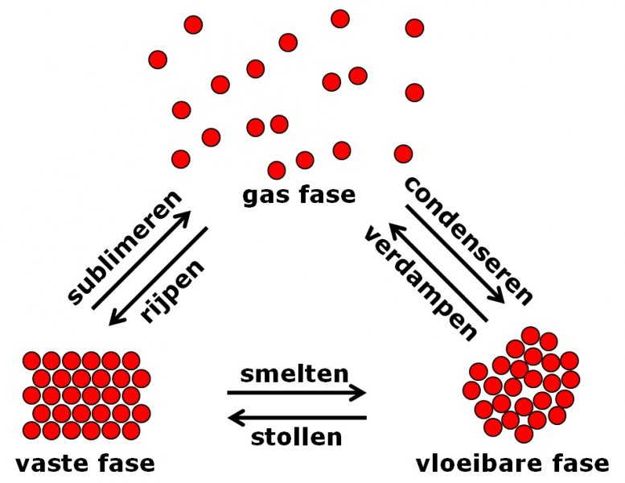
Fasen van een stof
sublimeren heet soms ook wel vervluchtigen
voor rijpen zie je ook wel eens condenseren of sublimeren

Slide 5
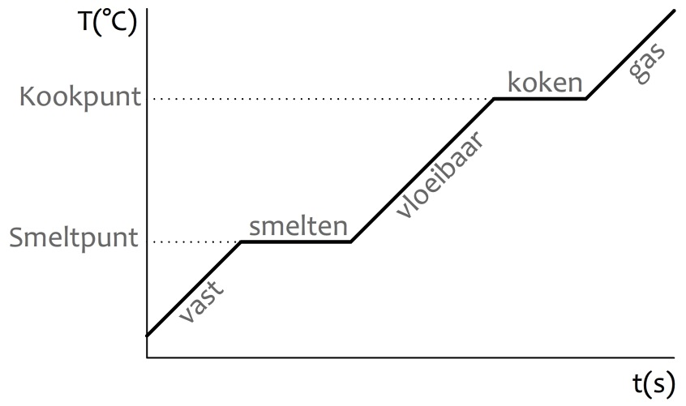
Fase-overgang
Tijdens een fase-overgang verandert de afstand tussen de moleculen (potentiele energie), maar niet de temperatuur (kinetische energie)

Slide 6
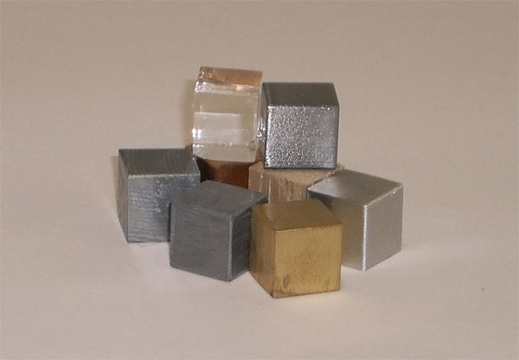
Stofeigenschap: dichtheid
De dichtheid ρ geeft aan hoe groot de massa is van 1 m³ van die stof
In formule:
$$ρ=\frac{m}{V}$$
Bij gassen zijn druk en temperatuur van belang, bij vloeistoffen en vaste stoffen is dit minder belangrijk

Slide 7
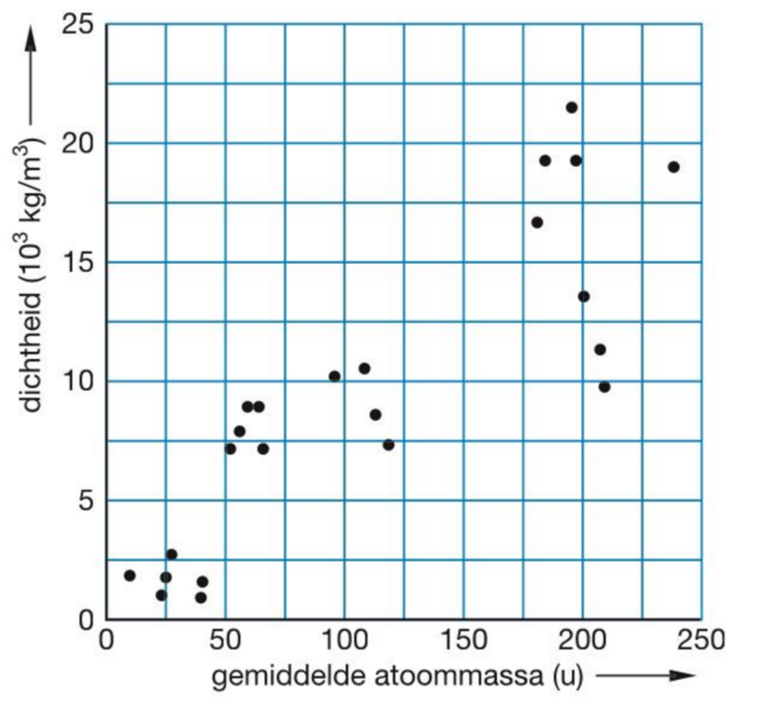
Dichtheid en atoommassa
Dichtheid en atoommassa zijn niet echt recht evenredig met elkaar.

Slide 8
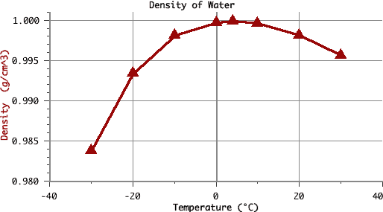
Water
De meeste stoffen zetten uit als je ze verwarmt
Wat gebeurt er dan met de dichtheid?
de dichtheid neemt dan dus af (massa gelijk/volume groter)
Water zet uit bij het afkoelen vanaf 4 ºC
IJsblokjes drijven dus op water

Slide 9
Huiswerk
Maken opdrachten 6, 7, 10, 12, 13 + learnbeat 7.1

Slide 10
7.2 Warmte
Na deze paragraaf kun je;
het verschil tussen temperatuur en warmte uitleggen
uitleggen wat het absolute nulpunt is
Celsius omrekenen naar Kelvin
kun je berekenen hoeveel warmte je nodig hebt om eens stof te verwarmen
Je verwarmt een pan met water en een pan met evenveel olie. Bij welke van de twee stijgt de temperatuur het snelst?

Slide 11
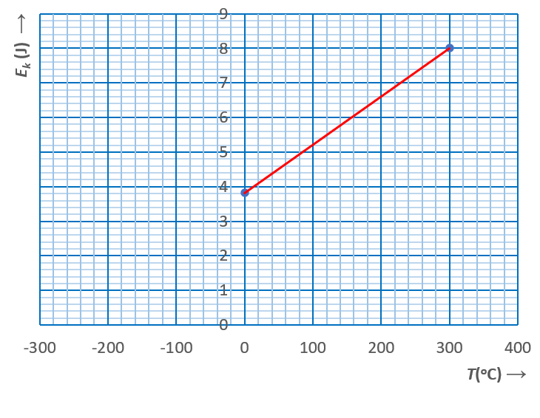
Temperatuur
Als de temperatuur hoger wordt gaan de moleculen sneller bewegen.
Preciezer: er is een lineair verband tussen temperatuur en gemiddelde kinetische energie
Kinetische energie: ½ m∙v²

Slide 12
Absolute temperatuur
Absolute nulpunt = temperatuur waarbij de gemiddelde kinetische energie nul is = 0 kelvin
Absolute temperatuur en gemiddelde kinetische energie zijn recht evenredig.
0 K = -273 ºC

Slide 13
Omrekenen: 0 K = -273 ºC
reken om:
T = 200 K → T = …… ºC
T = 500 K → T = …… ºC
T = 200 ºC → T = …… K
T = -100 ºC → T = …… K
ΔT = 100 ºC → ΔT = …… K

Slide 14
Warmte
Warmte (in joule) en temperatuur (in kelvin of graden celsius) zijn verschillende grootheden
Als je een voorwerp verwarmt dan neemt de inwendige energie toe:
gemiddelde kinetische energie (→ temperatuur)
aantrekkende krachten tussen moleculen (adhesie, cohesie, v.d. Waalskrachten) (→ fase-overgang)

Slide 15
Warmte en temperatuur
De temperatuurstijging ΔT hangt af van:
hoeveelheid warmte Q (Q 2x zo groot → ΔT 2x zo groot)
massa m (m 2x zo groot → ΔT 2x zo klein)
materiaal → soortelijke warmte c (eenheid J/(kg.K) )

Slide 16
Probleem 1: externe bron
B.v. een dompelaar van 200 W verwarmt een bekerglas met 200 g water.
Bereken de temperatuur na 5 minuten
Warmte van de bron (Q_{af}) wordt gebruikt om de stof op te warmen (Q_{op}).
$Q_{af}=P⋅Δt=200⋅5×60=60000 J$
$Q_{op}=Q_{af}=c⋅m⋅ΔT → 60000=4180⋅0,2⋅ΔT → ΔT=72 °C$
Werk netjes: Δt en ΔT

Slide 17
Oefenen
Een dompelaar met een onbekend vermogen kan in 10 minuten 250 mL water van 16 ºC laten koken.
Bereken het vermogen van de dompelaar

Slide 18
Probleem 2: evenwicht
Een blokje ijzer (100 g) van 100 ºC wordt in een bekerglas met 200 mL water van 20 ºC gegooid
Bereken de eindtemperatuur
evenwicht → temperatuur over gelijk
warme stof geeft warmte af (Q_{af}); koude neemt warmte op (Q_{op})
$Q_{op}=Q_{af} → c_{1}⋅m_{1}⋅ΔT_{1}=c_{2}⋅m_{2}⋅ΔT_{2}$

Slide 19
Uitwerking
$${\left(c⋅m⋅ΔT\right)}_{ijzer}={\left(c⋅m⋅ΔT\right)}_{water}$$
$$460⋅0,1⋅\left(100 −T_{eind}\right)=4180⋅0,2⋅\left(T_{eind}−20\right)$$
$$4600 −46⋅T_{eind}=836⋅T_{eind}−16720$$
$$→ T_{eind}=24 °C$$

Slide 20
Oefenen
Je mengt 50 g kokende melk (100 ºC) met 100 mL water van 20 ºC.
Bereken de eindtemperatuur.

Slide 21
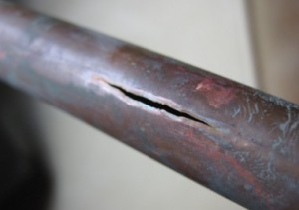
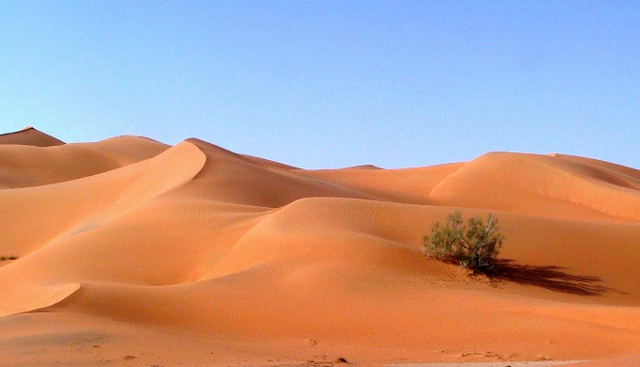
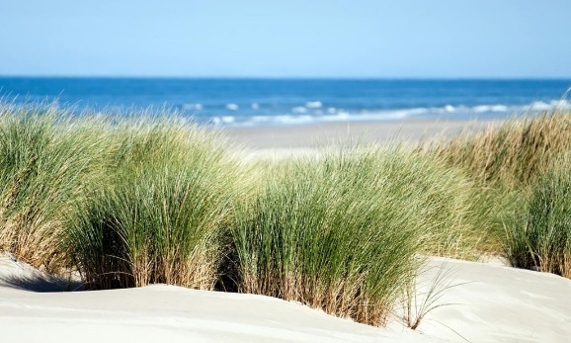
Water
Water heeft een paar vreemde eigenschappen:
Onder de 4 ºC zet water uit als je het afkoelt
Water heeft erg grote soortelijk warmte

Slide 22
Dichtheid en soortelijke warmte
stof | ρ ( x 10³ kg/m³) | c (J/kgK) | c x ρ
aluminium | 2,7 | 880 | 2376
koper | 8,96 | 387 | 3467
goud | 19,3 | 129 | 2490
Een grote dichtheid geeft een kleine soortelijk warmte

Slide 23
Huiswerk:
maken
Learnbeat 7.2
opdrachten 17-22, 24, 25 (2 lessen)

Slide 24
7.3 Warmtetransport
Na deze paragraaf kun je:
de drie vormen van warmtetransport toelichten
uitleggen hoe je energieverlies kunt tegengaan door isolatie
redeneren en rekenen aan de warmtestroom door geleiding

Slide 25
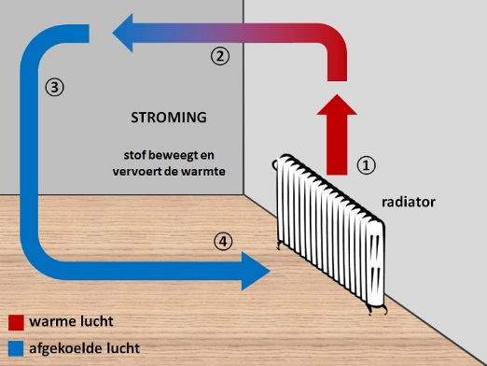
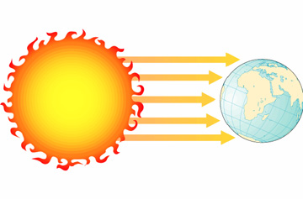
Warmtetransport
Er zijn 3 vormen van warmtetransport
Geleiding (in vaste stoffen)
Stroming (in vloeistoffen en gassen)
Straling (in vacuüm)

Slide 26
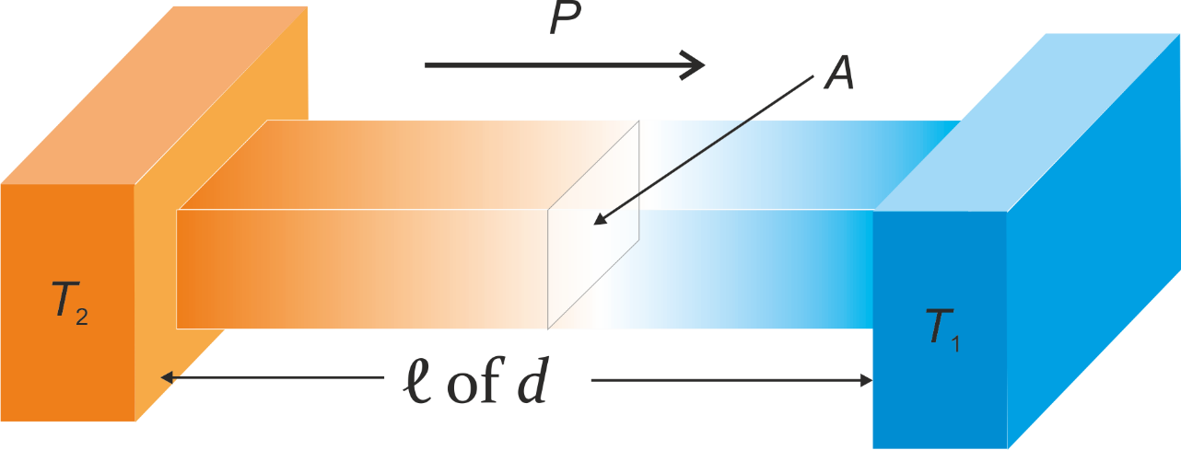
Warmtegeleiding
De energie die per seconde (= P) door de horizontale balk stroomt hangt af van:
T2-T1 = ΔT (ΔT 2x zo groot → P 2x zo groot)
A (A 2x zo groot → P 2x zo groot)
ℓ of d (ℓ 2x zo groot → P 2x zo klein)
materiaal = warmtegeleidingscoëfficiënt λ

Slide 27
Formule
Dit geeft de formule:
$$P=\frac{λ⋅A⋅ΔT}{d}$$
Wat is de eenheid van λ ?
$$\left[λ\right]=\frac{\left[P\right]⋅\left[d\right]}{\left[A\right]⋅\left[ΔT\right]}=\frac{W⋅m}{m^{2}⋅K}=\frac{W}{mK}$$

Slide 28
Voorbeeld
Hoe groot is het vermogen dat dat door één ruit van het lokaal naar buiten gaat (enkel glas, 4 mm dik)
λ = ………
d = ………
A = ………
ΔT = ………..

Slide 29
Voorbeeld vervolg
Hoeveel m³ Gronings aardgas kost dat per dag (stookwaarde r_{V})?
E_{ch} = r_{V}·V

Slide 30
Huiswerk
Maken
Learnbeat 7.3
Opdrachten 30, 33, 34, 35, 36

Slide 31
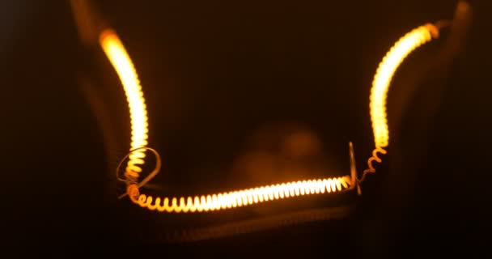
7.4 Elektrische geleiding
Na deze paragraaf kun je:
het verband tussen elektrische geleiding en warmtegeleiding beschrijven en verklaren
redeneren en rekenen met soortelijke weerstand
verband tussen weestand en temperatuur beschrijven en verklaren

Slide 32
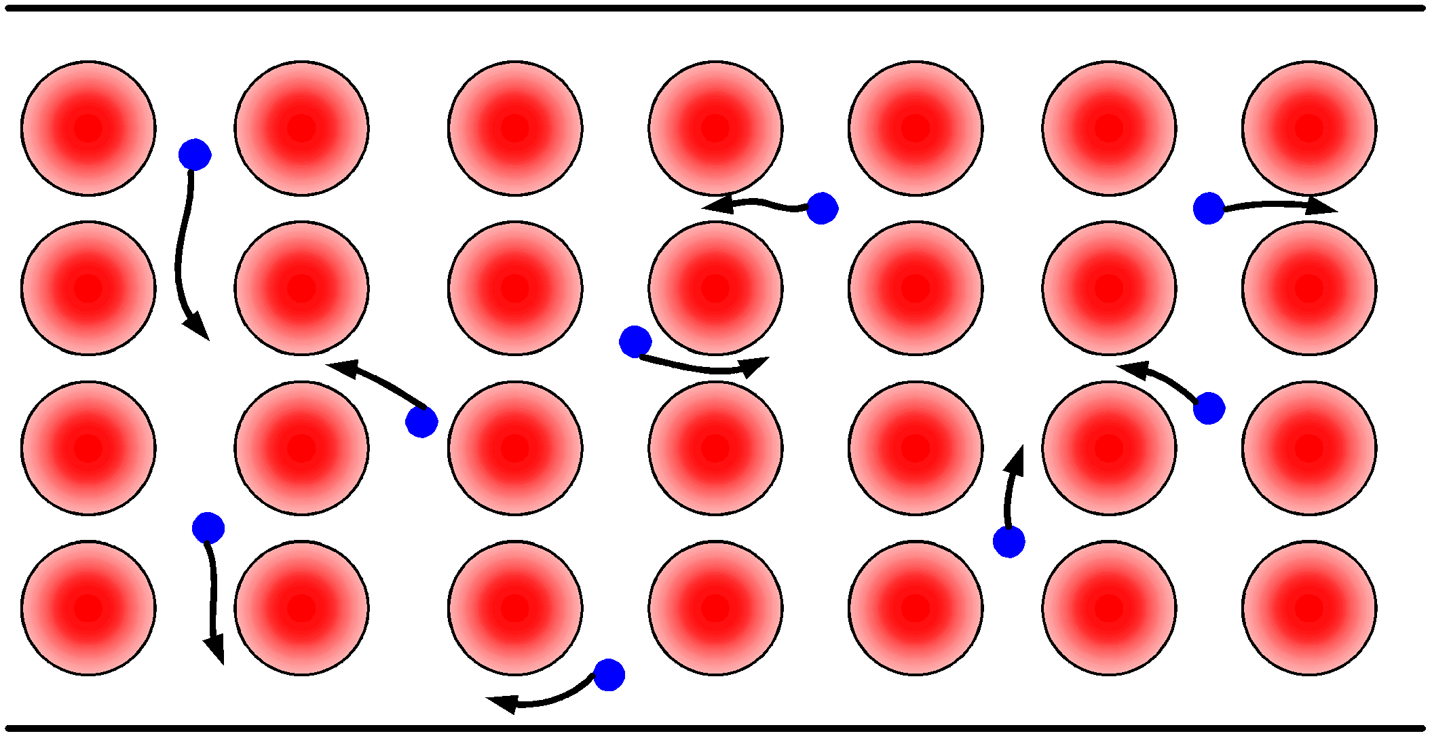
Elektrische en stroomgeleiding
In een metaal zijn niet alle elektronen aan een atoom gebonden → vrije elektronen

Slide 33
Vrije elektronen
Een metaal geleidt elektrische stroom omdat er vrije elektronen zijn
Vrije elektronen zorgen ook voor warmtetransport
Algemeen: goede elektrische geleiders zijn ook goede warmte geleiders
Er zijn uitzonderingen: diamant is elektrisch een isolator maar geleidt goed warmte

Slide 34
Vergelijk warmte / elektrische stroom
Warmte
stroom
Elektrische stroom
P (J/s)
I (C/s)
Δ
T (K)
U (V)
A (m
)
A (m
)
2
2
d (m)
ℓ (m)
λ
(W/
mK
)
σ
(A/
mV
= S/m)
σ is de stroomgeleidingscoëfficiënt

Slide 35
Soortelijke weerstand
$$I=\frac{σ⋅A⋅U}{l} → R=\frac{U}{I}=\frac{l}{σ⋅A} → R=\frac{ρ⋅l}{A}$$
met soortelijke weerstand ρ = 1/σ
Let goed op: ρ is dichtheid en soortelijke weerstand en ze staan ook nog in dezelfde tabel!!

Slide 36
Oefenen
Voor de weerstand van een draad geldt:
$$R=\frac{ρ⋅l}{A}$$
Herschrijf de formule de formule met ρ, l , A voorop

Slide 37
Oefenen
Bereken de weerstand van een koperen draad met een lengte van 12 m en een diameter van 2,0 mm.

Slide 38
Huiswerk
Maken:
Learnbeat 7.4
Opdrachten 40, 42, 43, 44, 45-47

Slide 39
7. 5 Vervorming – niet meer voor examen
Na deze paragraaf kun je:
uitleggen wat relatieve rek en mechanische spanning is
redeneren en rekenen met het verband tussen relatieve rek en spanning
de begrippen elastische vervorming, plastische vervorming, vloeiing, treksterkte en elasticiteitsmodulus beschrijven en toepassen

Slide 40
7.6 Functionele materialen
Maken opdrachten 59, 60

Slide 41
7.7 Energie transitie
Dit staat niet in het boek!
Na deze paragraaf kun je:
Berekeningen uitvoeren met het debiet
Uitleggen hoe een warmtepomp werkt
Verschil uitleggen tussen fysisch rendement en het economisch rendement
Het rendement van een warmtepomp uitrekenen

Slide 42
Debiet
Debiet $Φ$ (phi) is de hoeveelheid stof (in m³) die per seconde door een buis stroomt:
$$Φ=\frac{V}{t}=\frac{A⋅l}{t}=A⋅v$$

Slide 43
Continuïteit
In een buis is het debiet overal even groot (net als elektrische stroom in een serieschakeling)
$$A_{1}⋅v_{1} = A_{2}⋅v_{2} = A_{3}⋅v_{3}$$

Slide 44
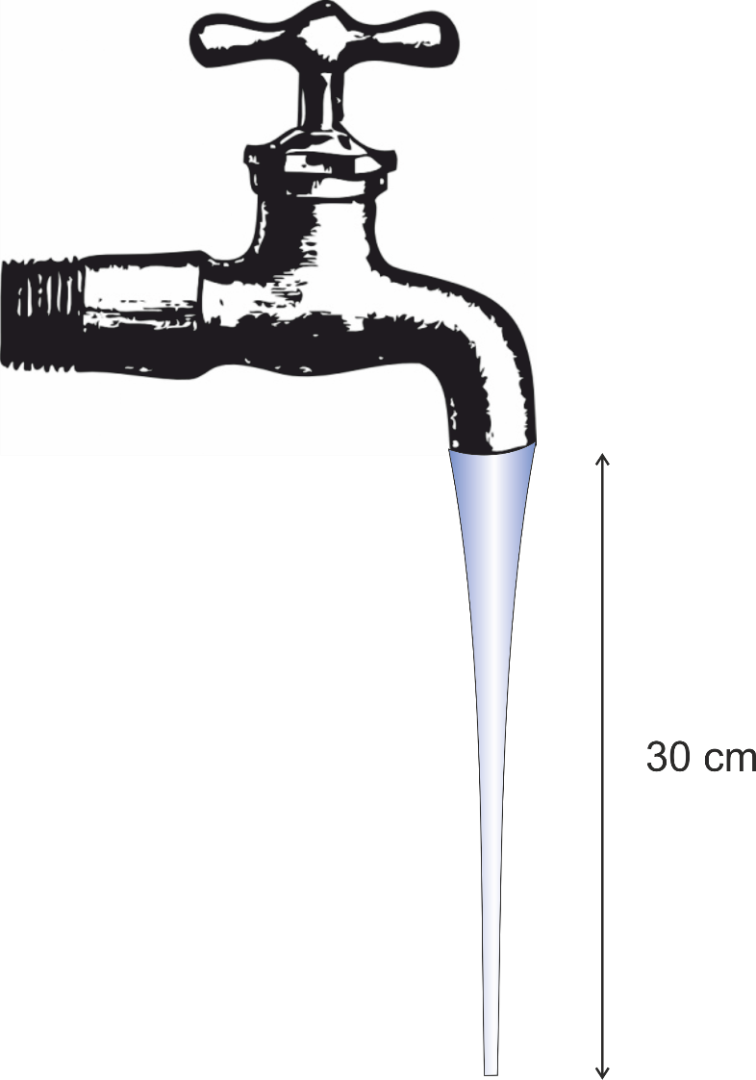
Oefenen
Uit een kraan stroomt in één minuut 1,2 L water. Bij de uitstroomopening heeft de straal een diameter van 0,80 cm.
Bereken de snelheid van het water bij de uitstroomopening.
Bereken de snelheid van het water 30 cm lager.
Bereken de diameter van waterstraal 30 cm onder de opening

Slide 45
Uitwerking a.
Voor het debiet geldt:
$$Φ=\frac{V}{t}=\frac{1,2⋅{10}^{−3}}{60}=2,0⋅{10}^{−5} m^{3}/s$$
Voor de doorsnede van de water straal geldt:
$$A=πr^{2}=\frac{1}{4}πd^{2}=\frac{1}{4}π{\left(0,80⋅{10}^{−2}\right)}^{2}=5,03⋅{10}^{−5} m^{2}$$
Combineren geeft:
$Φ=A⋅v → v=\frac{Φ}{A}=\frac{2,0⋅{10}^{−5}}{5,03⋅{10}^{−5}}=0,398 m/s$

Slide 46
Uitwerking b.
We volgen een druppel op zijn val naar beneden. Om de snelheid 30 cm lager te berekenen gebruiken we de wet van behoud van energie
$$E_{tot,boven}=E_{tot,beneden}$$
$$E_{k1}+E_{z1}=E_{k2} → \frac{1}{2}mv_{1}^{2}+mgh=\frac{1}{2}mv_{2}^{2}$$
alles keer 2 en delen door m
$$v_{1}^{2}+2gh=v_{2}^{2} →$$
$${0,398}^{2}+2⋅9,81⋅0,3=v_{2}^{2} → v_{2}=2,46 m/s$$
h = 0,30 m
h = 0 m

Slide 47
Uitwerking c.
Continuïteit geeft:
$$Φ_{1}=Φ_{2} → A_{1}⋅v_{1}=A_{2}⋅v_{2} →5,03⋅{10}^{−5}⋅0,398=A_{2}⋅2,46$$
Daar uit volgt:
$$A_{2}=8,14⋅{10}^{−6} m^{2}$$
En voor de diameter:
$$A=\frac{1}{4}πd^{2} → d= \sqrt{\frac{4⋅A}{π}}=\sqrt{\frac{4⋅8,14⋅{10}^{−6}}{π}}=3,2⋅{10}^{−3} m=3,2 mm$$

Slide 48
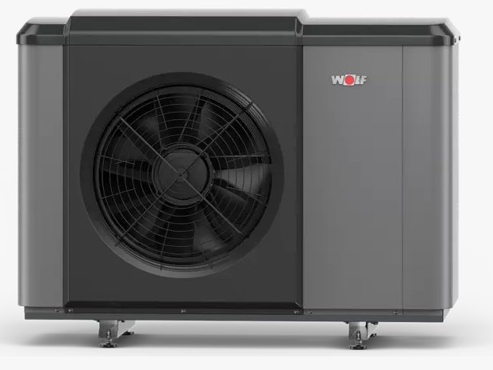
Warmtepomp
Een rendement van 465% ? Hoe kan dat?

Slide 49
Hoe werkt een warmtepomp
Wat gebeurt er met gas dat wordt samengeperst?
De temperatuur gaat omhoog
Gas gaat condenseren (bij condenseren komt veel energie vrij)
Wat gebeurt er met een vloeistof als je de druk sterk verlaagt?
De temperatuur gaat omlaag
De vloeistof verdampt (verdampen kost veel energie)
Lachgas mag je niet direct uit de cilinder inademen

Slide 50
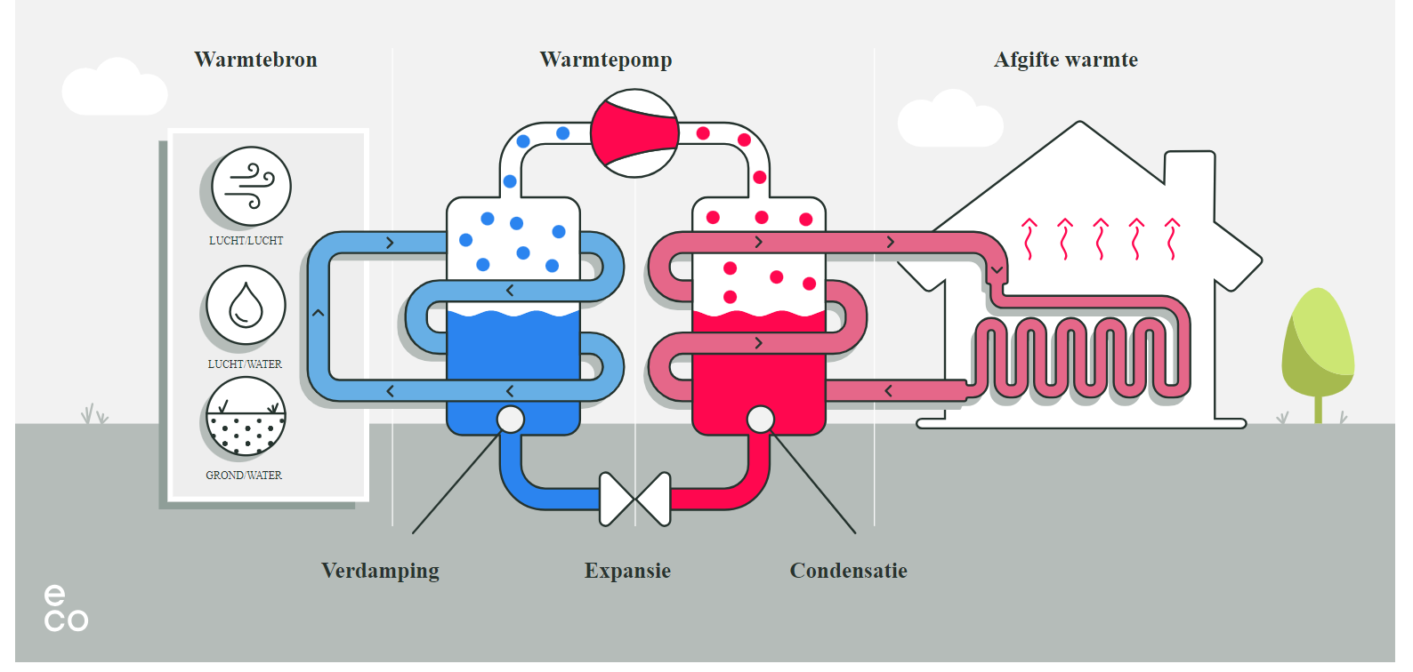
Compressor

Slide 51
Vraag 1
Wanneer werkt een warmtepomp beter? Als het buiten heel koud is of juist als het buiten heel warm is?
De warmtewisselaar werk beter als het temperatuurverschil groot is. Dus als het buiten warm is

Slide 52
Vraag 2
Welke onderdelen van de verschillende processen kosten energie?
Het comprimeren van de damp kost energie
Het rondpompen van het warme water in het huis
Warmtebron in contact brengen met de warmtewisselaar
Compressor

Slide 53
Vraag 3
Een LED met een vermogen 70 mW geeft in 1 h 120 J licht.
Bereken het rendement van de LED.
Uitwerking:
E = Pt = 0,070 x 3600 = 252 J
η = E_{nut} / E_{in} = 120 / 252 = 0,48 = 48%

Slide 54
Vraag 4
In de tank van een auto zit nog 10 L benzine. Hij rijdt naar de benzinepomp en gaat tanken. Bij thuiskomst zit er nog 50 L in de tank. De rit naar de benzinepomp (heen en terug) heeft 2 L benzine gekost.
Hoe groot is het rendement van dit proces?
Uitwerking:
Dit proces heeft 50 – 10 = 40 L benzine opgeleverd (E_{nut}).
En de kosten waren 2 L benzine (E_{in})
η = E_{nut} / E_{in} = 40 / 2 = 20 = 2000%

Slide 55
Rendement
Bij een pure energie-omzetting kan het rendement nooit groter dan 100% zijn (fysisch rendement)
Bij energie-transport kan het rendement wel groter dan 100% zijn of beter moet hoger dan 100% zijn
Een hybride warmtepomp wordt uitgeschakeld als de temperatuur buiten te laag is.
Bij een warmtepomp noemen ze dit de COP- waarde (Coëfficiënt Of Performance)

